Slide 1
Фотоотчет о проведении тренинга «Что делать, если вооруженное нападение…» в младшей группе № 3
Воспитатели: Ковина Е.И., Зимина И.А.

Slide 2
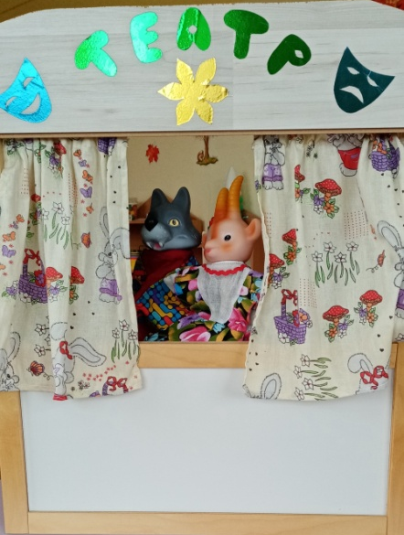
Задачи
Научить детей правильно вести себя при вооруженном нападении, слушать и выполнять команды воспитателя
Тренинг проведен в форме игровой ситуации по мотивам русской народной сказки «Волк и семеро козлят»

Slide 3
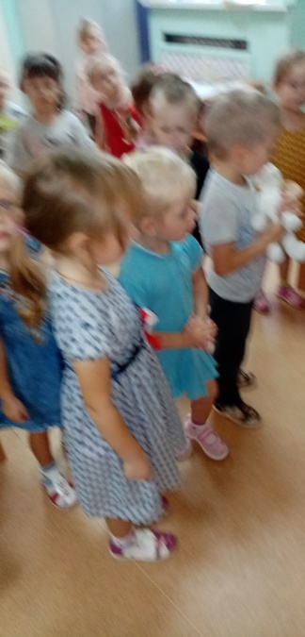
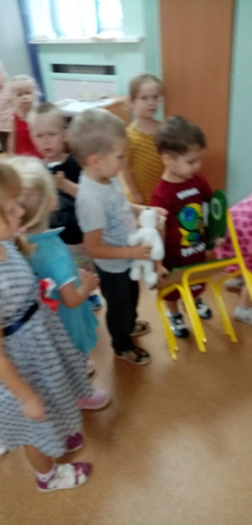
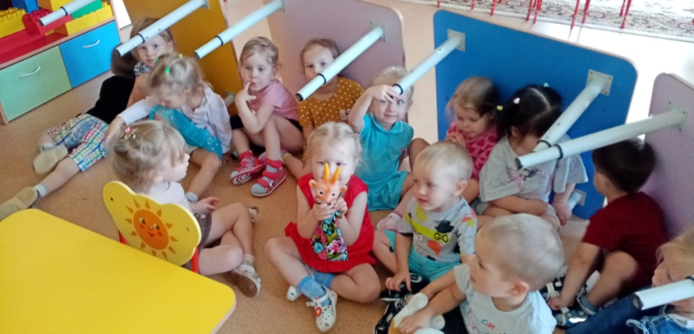
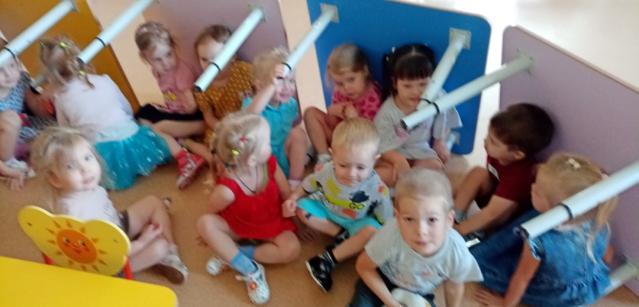
Закрыли дверь на ключ
Забаррикадировали дверь
Нашли безопасное место и сидели тихо-тихо
Мама-коза позвала охотников, и они прогнали волка

